Slide 1
Slučajan izbor učenika (zadatak 4.)
Rad radio: Bogićević milan 0284/2020 SI

Slide 2
Sadržaj
Monte Karlo metodi
Uniformna(neprekidna) raspodela
Funkcija raspodele i gustina X~Unif[0,1]
Metod za generisanje uniformne raspodele na intervalu [a,b]
Kod napisan u C++ i Javi
Rezultati pokretanja na C++
Rezultati pokretanja na Javi
Proširenje zadatka
Rezultati pokretanja simulacije proširenja

Slide 3
Monte- Karlo metodi
Monte Karlo metode su zajedničko ime za široku klasu metoda koje su vezane za rešavanje deterministickih problema na probabilistički način, tj. rešavanje problema koji imaju konkretno numeričko rešenje koje je često nemoguće odrediti, vršenjem ogromnog broja eksperimenata zarad dobijanja aproksimacije primenom centralne granične teoreme.
Mogu se izdvojiti zajednički koraci u algoritmima koji tu klasu metoda predstavljaju:
1. Definisati problem i domen ulaznih podataka problema;
2. Generisati niz slučajnih promenljivih iz tog domena;
3. Izvršiti determinističke proračune s tim slučajnim nizom;
4. Dati procenu rešenja problema na osnovu dobijenog rezultata

Slide 4

Uniformna(neprekidna) raspodela
X~Unif[a,b] a,b$∈ ℝ, a<b$
Slučajna promenjljiva X predstavljaslučajan izbor broja iz nekog interval [a,b]
U našem slučaju funkcija Math.random() daje vrednosti na intervalu [0,1], odnosno X je koncentrisana na [0,1], tj. f(x)=0, $x∉\left[0,1\right].$
Pošto je raspodela uniformna gustina je konstantna.

Slide 5




Funkcija raspodele i gustina X~Unif[0,1]
$$f\left(x\right)=\left\{\begin{aligned}1, x∈[0,1] \\ 0, x∉[0,1]\end{aligned}\right.$$
F(x)=$\left\{\begin{aligned}0,x<0 \\ x,0≤x≤1 \\ 1,x>1\end{aligned}\right.$
Gustina X~Unif[0,1]
Funkcija raspodele X~Unif[0,1]
$$EX=\frac{1}{2}$$
$Var X$=$\frac{1}{12}$
Matematičko očekivanje
Varijansa

Slide 6
Metod za generisanje uniformne raspodele na intervalu [a,b]
Ako je U ~Unif[0,1] , tada X=a+(b-a)U ima uniformnu raspodelu na [a,b]
U našem slučaju: int x= Math.random() * (300 - 1) + 1;
U ovom zadatku se generišu brojevi u intervalu od 1 do 300.
AKO DOBIJEMO BROJ MANJI OD 100,
Taj učenik je iz škole a.
Ako dobijemo broj od 101, do 200, taj učenik je iz škole b.
Akodobijemo broj između 201 i 300 taj učenik je iz škole c.

Slide 7
Kod napisan u C++
#include <iostream>
using namespace std;
int sadrzan(int* arr, int x, int offs) { // ne dozvoljava ponavljanje indeksa
for (int i = 0; i < offs; i++) {
if (arr[i] == x) return 1;
}
return 0;
}
void domaci() {
srand(time(0));
enum Grupa { A, B, C };
int arr[20];
int count[3] = { 0 };
for (int i = 0; i < 20; i++) {
int x= (rand() * 1.0) / RAND_MAX * (300 - 1) + 1;
if (sadrzan(arr, x, i)) {
i--;
continue;
}
else {
arr[i] = x;
}
if (arr[i] <= 100) count[A]++;
else if (arr[i] <= 200) count[B]++;
else count[C]++;
}
cout << "Broj ucenika iz skole A je: " << count[A] << ". " << "To su: ";
for (int i = 0; i < 20; i++) {
if (arr[i] <= 100) cout << arr[i] << " ";
}
cout << endl;
cout << "Broj ucenika iz skole B je: " << count[B] << ". " << "To su: ";
for (int i = 0; i < 20; i++) {
if (arr[i] > 100 && arr[i] <= 200) cout << arr[i] << " ";
}
cout << endl;
cout << "Broj ucenika iz skole C je: " << count[C] << ". " << "To su: ";
for (int i = 0; i < 20; i++) {
if (arr[i] > 200 && arr[i] <= 300) cout << arr[i] << " ";
}
}
Int main() {
domaci();
//prosirenje();
return 0;
}
package main;
public class slucajni_brojevi {
enum Grupa { A, B, C };
static boolean sadrzan(int[] arr, int x, int offs) {
for (int i = 0; i < offs; i++) {
if (arr[i] == x) return true;
}
return false;
}
static void domaci() {
int[] arr=new int[20];
int[] count = new int[3];
for (int i = 0; i < 20; i++) {
int x= (int) ((Math.random() * 1.0) * (300 - 1) + 1);
if (sadrzan(arr, x, i)) {
i--;
continue;
}
else {
arr[i] = x;
}
if (arr[i] <= 100) count[0]++;
else if (arr[i] <= 200) count[1]++;
else count[2]++;
}
System.out.println("Broj ucenika iz skole A je: " + count[0] + ". " +"To su: ");
for (int i = 0; i < 20; i++) {
if (arr[i] <= 100) System.out.println( arr[i] + " ");
}
System.out.println( "Broj ucenika iz skole B je: " + count[1] + ". " +"To su: ");
for (int i = 0; i < 20; i++) {
if (arr[i] > 100 && arr[i] <= 200) System.out.println( arr[i] + " ");
}
System.out.println("Broj ucenika iz skole C je: " + count[2] + ". " + "To su: ");
for (int i = 0; i < 20; i++) {
if (arr[i] > 200 && arr[i] <= 300) System.out.println(arr[i] + " ");
}
}
public static void main(String[] args) {
domaci();
}
}
Kod napisan u Javi 8.0

Slide 8
Rezultati pokretanja na C++
1. pokretanje
2. pokretanje
3. pokretanje
4. pokretanje
6. pokretanje
5. pokretanje

Slide 9

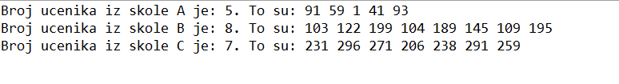






Rezultati pokretanja na Javi
1. pokretanje
5. pokretanje
2. pokretanje
6. pokretanje
3. pokretanje
7. pokretanje
4. pokretanje
8. pokretanje

Slide 10

Proširenje zadatka (bira se m učenika iz n škola,gde svaka ima ki učenika i$∈N)$
// nastavak funkcije prosirenje
int* ucenici = new int[m];
int* skola = new int[n] {0};
for (int i = 0; i < m; i++) {
int x= (rand() * 1.0) / RAND_MAX * (num-1) + 1;
if (sadrzan(ucenici, x,i)) {
i--;
continue;
}
else {
ucenici[i] = x;
}
for (int j = 0; j < n+1; j++) {
if (arr[j]<ucenici[i] && ucenici[i] < arr[j+1]) {
skola[j]++;
}}}
for (int i = 0; i < n; i++) {
cout << "Broj ucenika iz " << i + 1 << "." << " skole je:" << skola[i];
cout << " To su:";
for (int j = 0; j < m; j++) {
if (ucenici[j]>arr[i] && ucenici[j] <= arr[i+1]) {
cout << ucenici[j] << " ";
}}
cout << endl;
}}
int main() {
prosirenje();
return 0;
}
#include <iostream>
using namespace std;
int sadrzan(int* arr, int x, int offs) {
for (int i = 0; i < offs; i++) {
if (arr[i] == x) return 1;
}
return 0;
}
void prosirenje() {
// bira se m ucenika iz n skola, gde svaka ima k ucenika
srand(time(0));
cout << "Unesite koliko se ucenika bira:"; int m = 0; cin >> m;// cout << endl;
cout << "Unesite koliko ima skola:"; int n = 0; cin >> n; cout << endl;
int* arr = new int[n+1] {0};
int num = 0;
for (int i = 1; i < n+1; i++) {
cout << "Unesite broj ucenika u " << i << "." << " skoli:";
cin >> arr[i]; num += arr[i];
if (i > 0) arr[i] = arr[i] + arr[i - 1];
}
Kod u C++

Slide 11
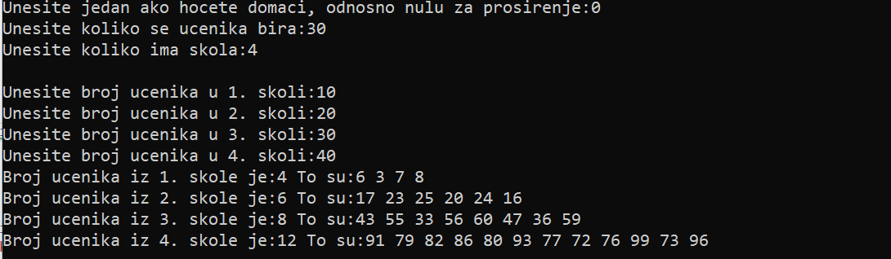
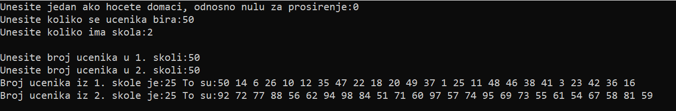
Rezultati pokretanja simulacije proširenja
1. pokretanje
2. pokretanje

Slide 12
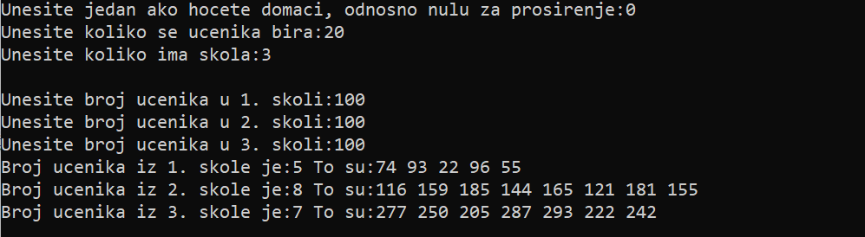
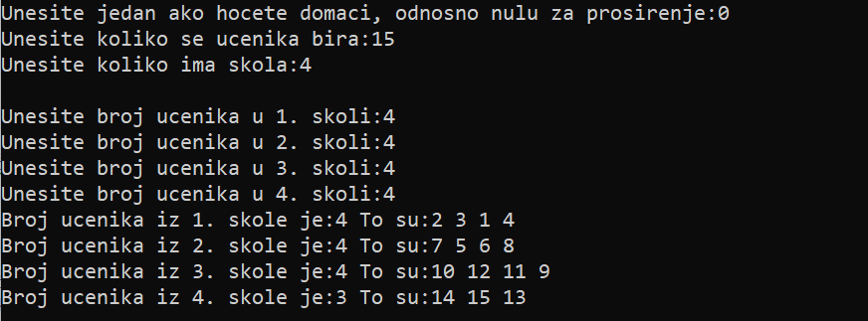
Rezultati pokretanja simulacije proširenja
3. pokretanje
4. pokretanje

Slide 13
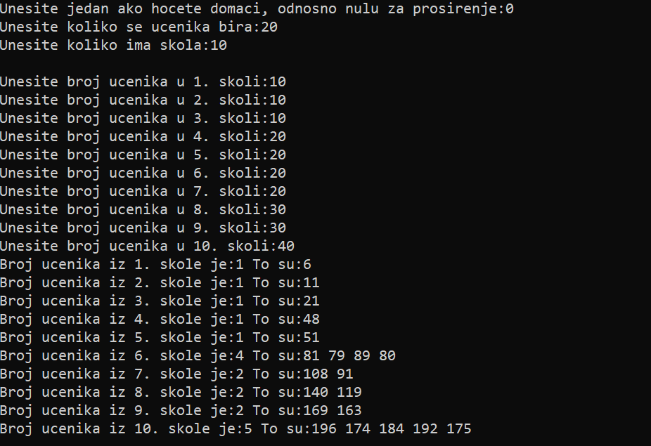
Rezultati pokretanja simulacije proširenja
5. pokretanje

Slide 14
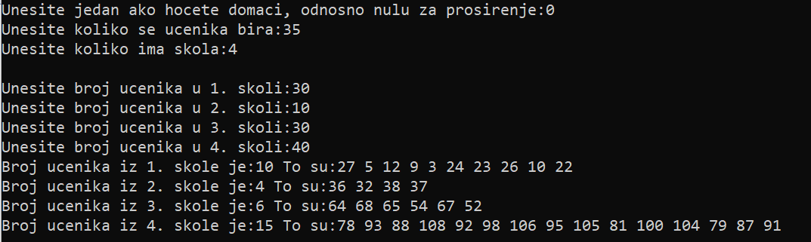
Rezultati pokretanja simulacije proširenja
6.pokretanje
Na osnovu izvedenih merenja zakljčujemo da što više učenika ima neka škola veća je verovatnoća da će učenik biti izabran baš iz te škole, jer je interval na kome se nalaze ti učenici veći.

Slide 15
Hvala na pažnji!!!

